Slide 1
Что и как украинцы покупают в онлайне и в оффлайне
Дарья Перекосова, старший исследователь GfK Ukraine

Slide 2
План презентации
Сколько интернет-пользователей и интернет-покупателей в Украине?
Какими онлайн площадками пользуются интернет-пользователи?
Какие товары наиболее активно покупают в сети?
Какие товары не планируют покупать онлайн и почему?
Что и почему покупают за границей?
Как украинцы получают товары, заказанные в интернете?
Какие устройства используют при выборе и покупке товаров?
Как используют мобильный телефон/смартфон в магазинах?
Что происходит на рынке БТиЭ?

Slide 3
Сколько интернет-пользователей и интернет-покупателей в Украине?

Slide 4

Количество регулярных интернет-пользователей в
Украине*
*Без учета населения Крыма и зоны АТО
`
Q4’2007
Q4’2008
Q4’2009
Q4’2010
Q4’2011
Q4’2012
Q4’2013
Q4’2014*
Покупали онлайн -
2,9 млн.*
4,7 млн.
6 млн.
8,4 млн.
10,2 млн.
12,8 млн.
16,8 млн.
19,3 млн.
17,3 млн.*
чел.
чел.
чел.
чел.
чел.
чел.
чел.
чел.
Источник: Omnibus GfK Ukraine, вся Украина, 16+

Slide 5
Оценка количества интернет-покупателей*
*Без учета населения Крыма и зоны АТО
Оценка количества людей, совершающих покупки/ продажи через Интернет (тыс. чел.)
53% населения Украины регулярно пользуются Интернет*
Из них 17% совершают покупки/ продажи через Интернет
Источник: Omnibus GfK Ukraine, вся Украина, 16+

Slide 6
Какими онлайн площадками пользуются интернет-пользователи?

Slide 7
Методология
Метод опроса | Онлайн-опрос с помощью онлайн-панели GfK Ukraine.
Выборка и особенности проведения | Более 1000 онлайн-интервью с пользователями интернет в возрасте старше 18 лет, включая интервью как с «онлайн-покупателями», так и с «непокупателями».
Период проведения | Всего было проведено 3 волны исследования в 2012-2014 годы.

Slide 8
Какими онлайн площадками пользуются интернет-пользователи
 | Доля пользователей в 2012 | Доля пользователей в 2013 | Доля пользователей в 2014
Торговые площадки и доски объявлений | 54% | 74% | 77%
Прайс-агрегаторы | 52% | 65% | 64%
Скидочные порталы | 34% | 31% | 14%
Покупки через социальные сети | н/д | 12% | 32%
Источник: синдицированное регулярное исследование онлайн-торговли GfK Ukraine, вся Украина, 2012-2014
Notes:
доски объявлений и прайс-агрегаторы остались без изменений, покупки через соцсети – растут, сайты с купонами – продолжили падать

Slide 9
Какие товары наиболее активно покупают в сети?

Slide 10
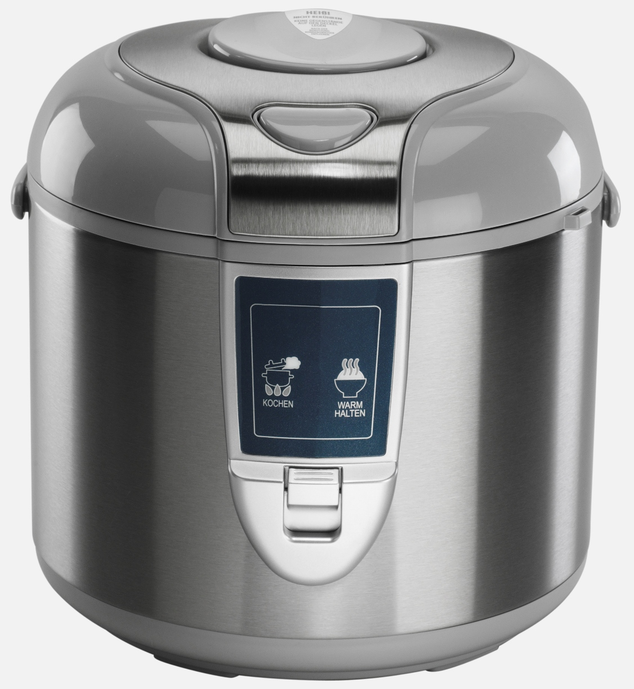
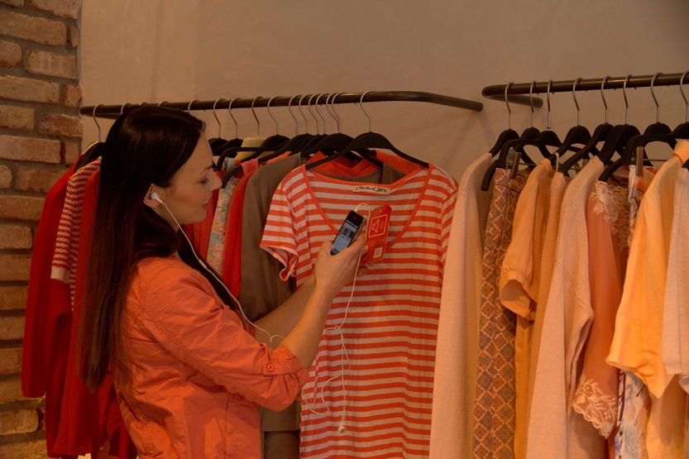
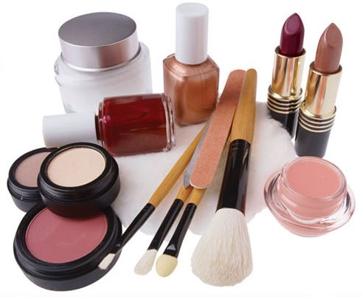
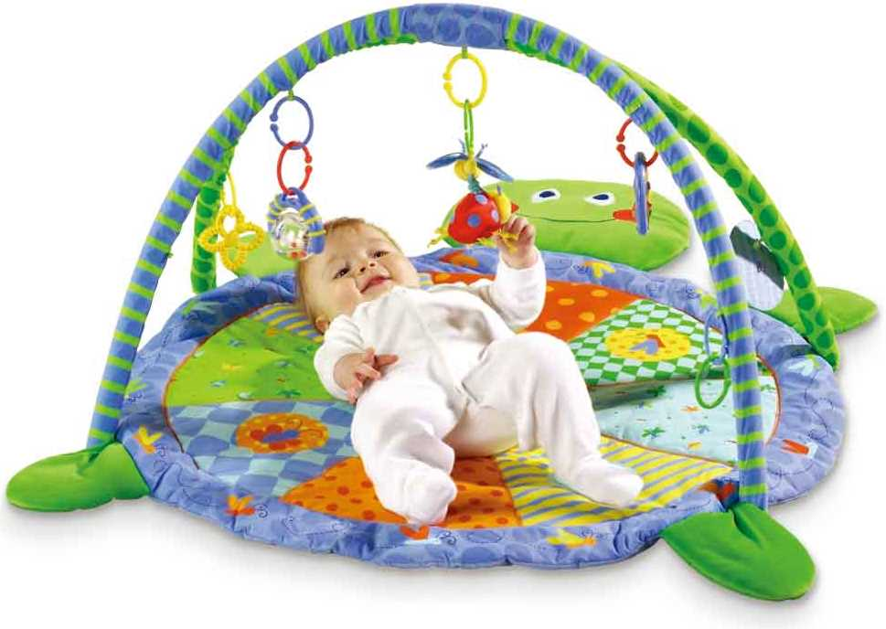

ТОП-5 товаров, которые приобретают в интернет-магазинах
Ранг в 2014 | Ранг в 2013 | Ранг в 2012 | Название категории
1 | 1 | 1 | Бытовая техника, компьютерная техника и электроника
2 | 2 | 2 | Одежда
3 | 3 | 4 | Косметика и парфюмерия
4 | 5 | 5 | Товары для детей (одежда и обувь, игрушки и т.д.)
5 | 4 | 7 | Аксессуары и подарки (ювелирные украшения бижутерия и т.д.)
Источник: синдицированное регулярное исследование онлайн-торговли GfK Ukraine, вся Украина, 2012-2014

Slide 11
Категории товаров, которые украинцы покупали через интернет: динамика доли покупателей 2014 к 2013 году
RG-1-30_OS Type by Regions (World)(2)
P5: 2 YTD / OS Type
2014-01-29 13:29:46
Smartphones
Sales Units %
Last 4 Quarters
Panelmarket GLOBAL
в 2014 количество категорий, которые покупали в онлайне, несколько уменьшилось
Источник: синдицированное регулярное исследование онлайн-торговли GfK Ukraine, вся Украина, 2012-2014

Slide 12
Какие товары не планируют покупать онлайн и почему?

Slide 13
Барьеров все меньше и меньше: продолжает расти количество покупаемых категорий
  Необходимо лично оценить товар
  Товар необходимо примерить/может не подойти размер
  Нет уверенности в качестве, свежести
  Боюсь подделок/мошенничества
  Доверяю обычным магазинам/не доверяю покупки этой категории товаров через интернет
  В обычном магазине дешевле/невыгодно за счет доставки
Источник: синдицированное регулярное исследование онлайн-торговли GfK Ukraine, вся Украина, 2012-2014
Notes:
И в 2014 году продолжается тенденция по уменьшению количество категорий, которые «не подходят» для покупок онлайн

Slide 14
Что и почему покупают за границей?

Slide 15


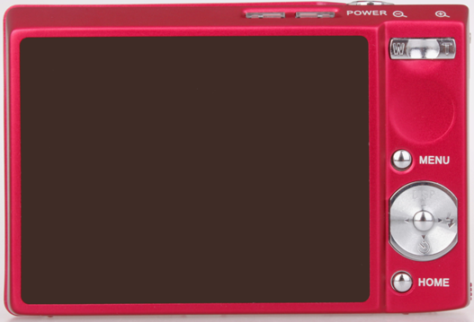
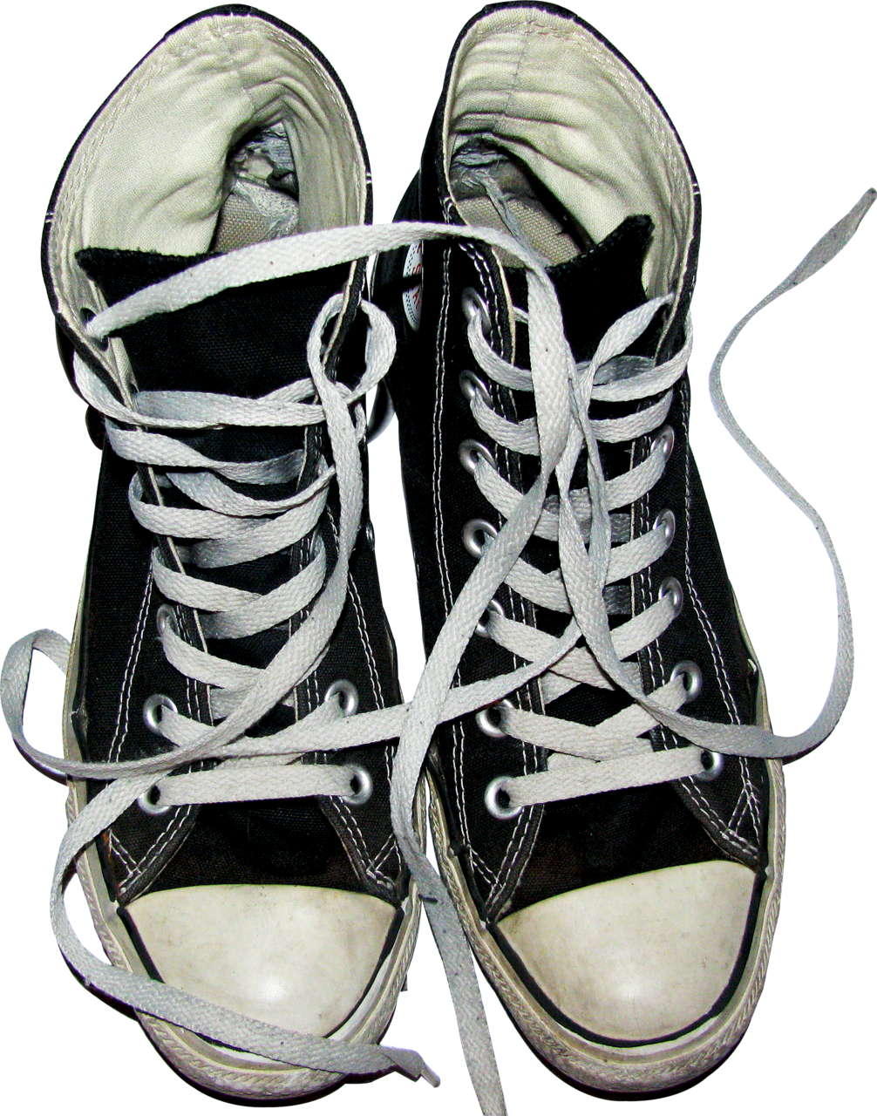



Покупки за границей: доля онлайн-покупателей растет, но
медленно. По сравнению с 2013 годом ТОП товаров и количество «попробованных» категорий практически не изменились
ТОП ТОВАРОВ, КОТОРЫЕ ЗАКАЗЫВАЮТ ИЗ ИНОСТРАННЫХ ИНТЕРНЕТ-МАГАЗИНАХ
ПОКУПКИ ЗА РУБЕЖОМ
Одежда
Аксессуары и подарки (ювелирные украшения бижутерия и т.д.)
Бытовая техника, компьютерная техника и электроника
Обувь
Товары для детей (одежда и обувь, игрушки и т.д.)
ГДЕ ПОКУПАЛИ
Косметика и парфюмерия
Источник: синдицированное регулярное исследование онлайн-торговли GfK Ukraine, вся Украина, 2012-2014
Notes:
В 2014 году список причин практически не изменился: привлекательная цена остаётся основным драйвером для покупки за рубежом

Slide 16
В 2014 году список причин практически не изменился: привлекательная цена остаётся основным драйвером для покупки за рубежом
Почему совершили покупку товара в иностранном (а не украинском) интернет-магазине?
Источник: синдицированное регулярное исследование онлайн-торговли GfK Ukraine, вся Украина, 2012-2014

Slide 17
Как украинцы получают товары, заказанные в интернете?

Slide 18
Заказ товара в офис курьерской службы остается самым популярным способом доставки товара. Украинцы также
пробуют новые способы доставки
  Проникаются преимуществом сервисов по доставке товаров
  Среди причин, по которым отказывались от покупки онлайн, около трети респондентов продолжают называть платную доставку, делающую покупку невыгодной
  Доставка Укрпочтой как еще один способ сэкономить
  Срок доставки товаров зависит от категории товара (для бытовой техники – меньше четырех дней, для одежды и обуви – порядка десяти)
Источник: синдицированное исследование онлайн-торговли GfK Ukraine, вся Украина, 2012
Notes:
Возможность доставки крупногабаритного товара – это мотивация сразу заказать в интернете

Slide 19
Какие устройства используют при выборе и покупке товаров?

Slide 20



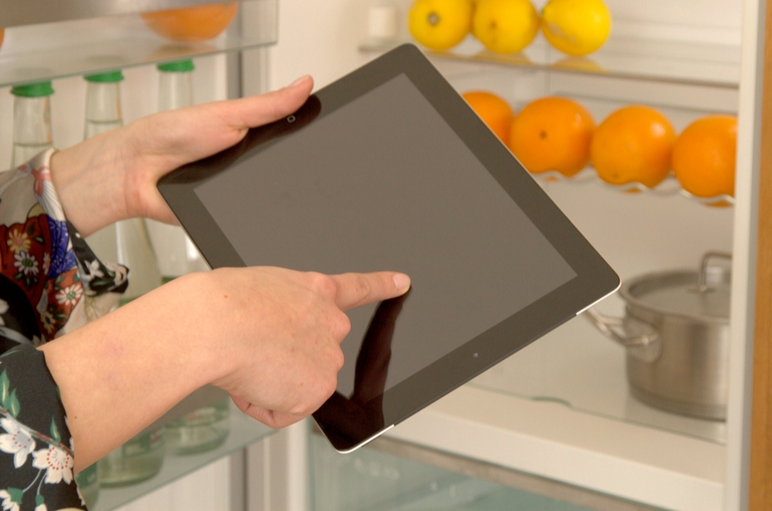
Какие устройства используют при выборе и покупке товаров: растет доля покупок с мобильных девайсов
 | Онлайн-покупатели
 | выбирают |  |  | покупают
 | 2012 | 2013 | 2014 | 2012 | 2013 | 2014
 | 72% | 70% | 61% | 69% | 68% | 62%
 | 46% | 54% | 63% | 44% | 50% | 62%
 | 13% | 18% | 24% | 6% | 8% | 14%
 | 6% | 13% | 19% | 3% | 6% | 14%
Стационарный
компьютер
Ноутбук
Мобильный телефон,
смартфон
Планшет
Источник: синдицированное регулярное исследование онлайн-торговли GfK Ukraine, вся Украина, 2012-2014

Slide 21
Как используют мобильный телефон/смартфон в магазинах?
Notes:
Подходим к тому, что происходит в оффлайне

Slide 22
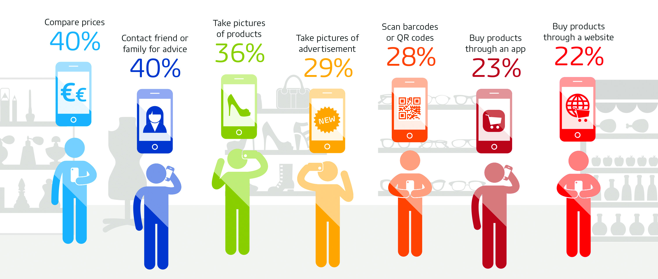
Мир: Что покупатели делают с помощью мобильного телефона, находясь в магазине
Источник: исследование GfK среди более 25000 пользователей мобильных телефонов (старше 15 лет) в 23 странах
Notes:
СПОЖИВАЧІ ПЕРЕНОСЯТЬ ЗВИЧКИ З ОНЛАЙН-ШОПІНГУ В ТРАДИЦІЙНІ МАГАЗИНИ
Нові висновки для традиційних магазинів роздрібної торгівлі:
• Чотири з десяти покупців у всьому світі використовують мобільні телефони для порівняння цін під час здійснення покупок у традиційних магазинах
• Чотири з десяти покупців за допомогою телефону запитують поради у друзів або родичів під час традиційного шопінгу
• Більше третини покупців фотографують мобільним телефоном товари, які мають намір купити
Відомо, що покупці онлайн-магазинів мають можливість миттєво порівняти ціни при здійсненні покупки, втім, покупці традиційних магазинів нині запозичують цю модель поведінки.

Slide 23







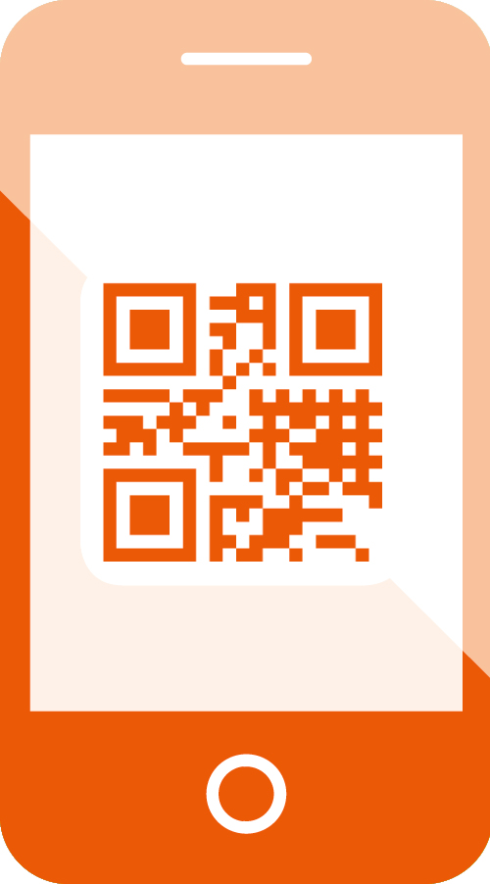

Украина vs. мир: Когда Вы в магазине, что из следующего Вы обычно делаете с помощью мобильного телефона/смартфона?
Контактирую с другом или родственником, чтобы посоветоваться, когда нахожусь в магазине
Фотографирую товары, которые я мог бы купить
Сравниваю цены
Фотографирую рекламу, описания и другую информацию о товарах, которые я мог бы купить*
Покупаю товары через сайт магазина или через другой сайт, когда нахожусь в магазине*
Сканирую штрих-коды или QR коды, чтобы получить более подробную информацию о товарах*
Покупаю товары через приложение на моем устройстве*
% пользователей мобильных телефонов, которые делают следующие виды деятельности с помощью мобильных телефонов, находясь в магазине
* Демографическая разбивка не показана из-за размера выборки
Источник: исследование GfK среди более 25000 пользователей мобильных телефонов (старше 15 лет) в 23 странах

Slide 24
























Мир: Что обычно делают с помощью мобильного телефона в
магазине
Контактируют с другом или родственником, чтобы посоветоваться
Источник: исследование GfK среди более 25000 пользователей мобильных телефонов (старше 15 лет) в 23 странах

Slide 25
Украина: Что обычно делают с помощью мобильного телефона в магазине
Контактируют с другом или родственником, чтобы посоветоваться
Возрастные группы
украинских пользователей мобильных телефонов контактируют с другом или родственником, чтобы посоветоваться, находясь в магазине
100%
28%
50%
0%
27%
28%
Источник: исследование GfK среди более 25000 пользователей мобильных телефонов (старше 15 лет) в 23 странах
Notes:
Звертатись за порадою до друга або члена родини однаково важливо для чоловіків та жінок

Slide 26
Мир: Что обычно делают с помощью мобильного телефона
в магазине
Фотографируют товары, которые могли бы купить
Источник: исследование GfK среди более 25000 пользователей мобильных телефонов (старше 15 лет) в 23 странах

Slide 27
Украина: Что обычно делают с помощью мобильного телефона
в магазине
Фотографируют товары, которые могли бы купить
Возрастные группы
100%
13%
украинских пользователей мобильных телефонов фотографируют товары, которые могли бы купить, находясь в магазине
50%
0%
15%
11%
Источник: исследование GfK среди более 25000 пользователей мобильных телефонов (старше 15 лет) в 23 странах

Slide 28
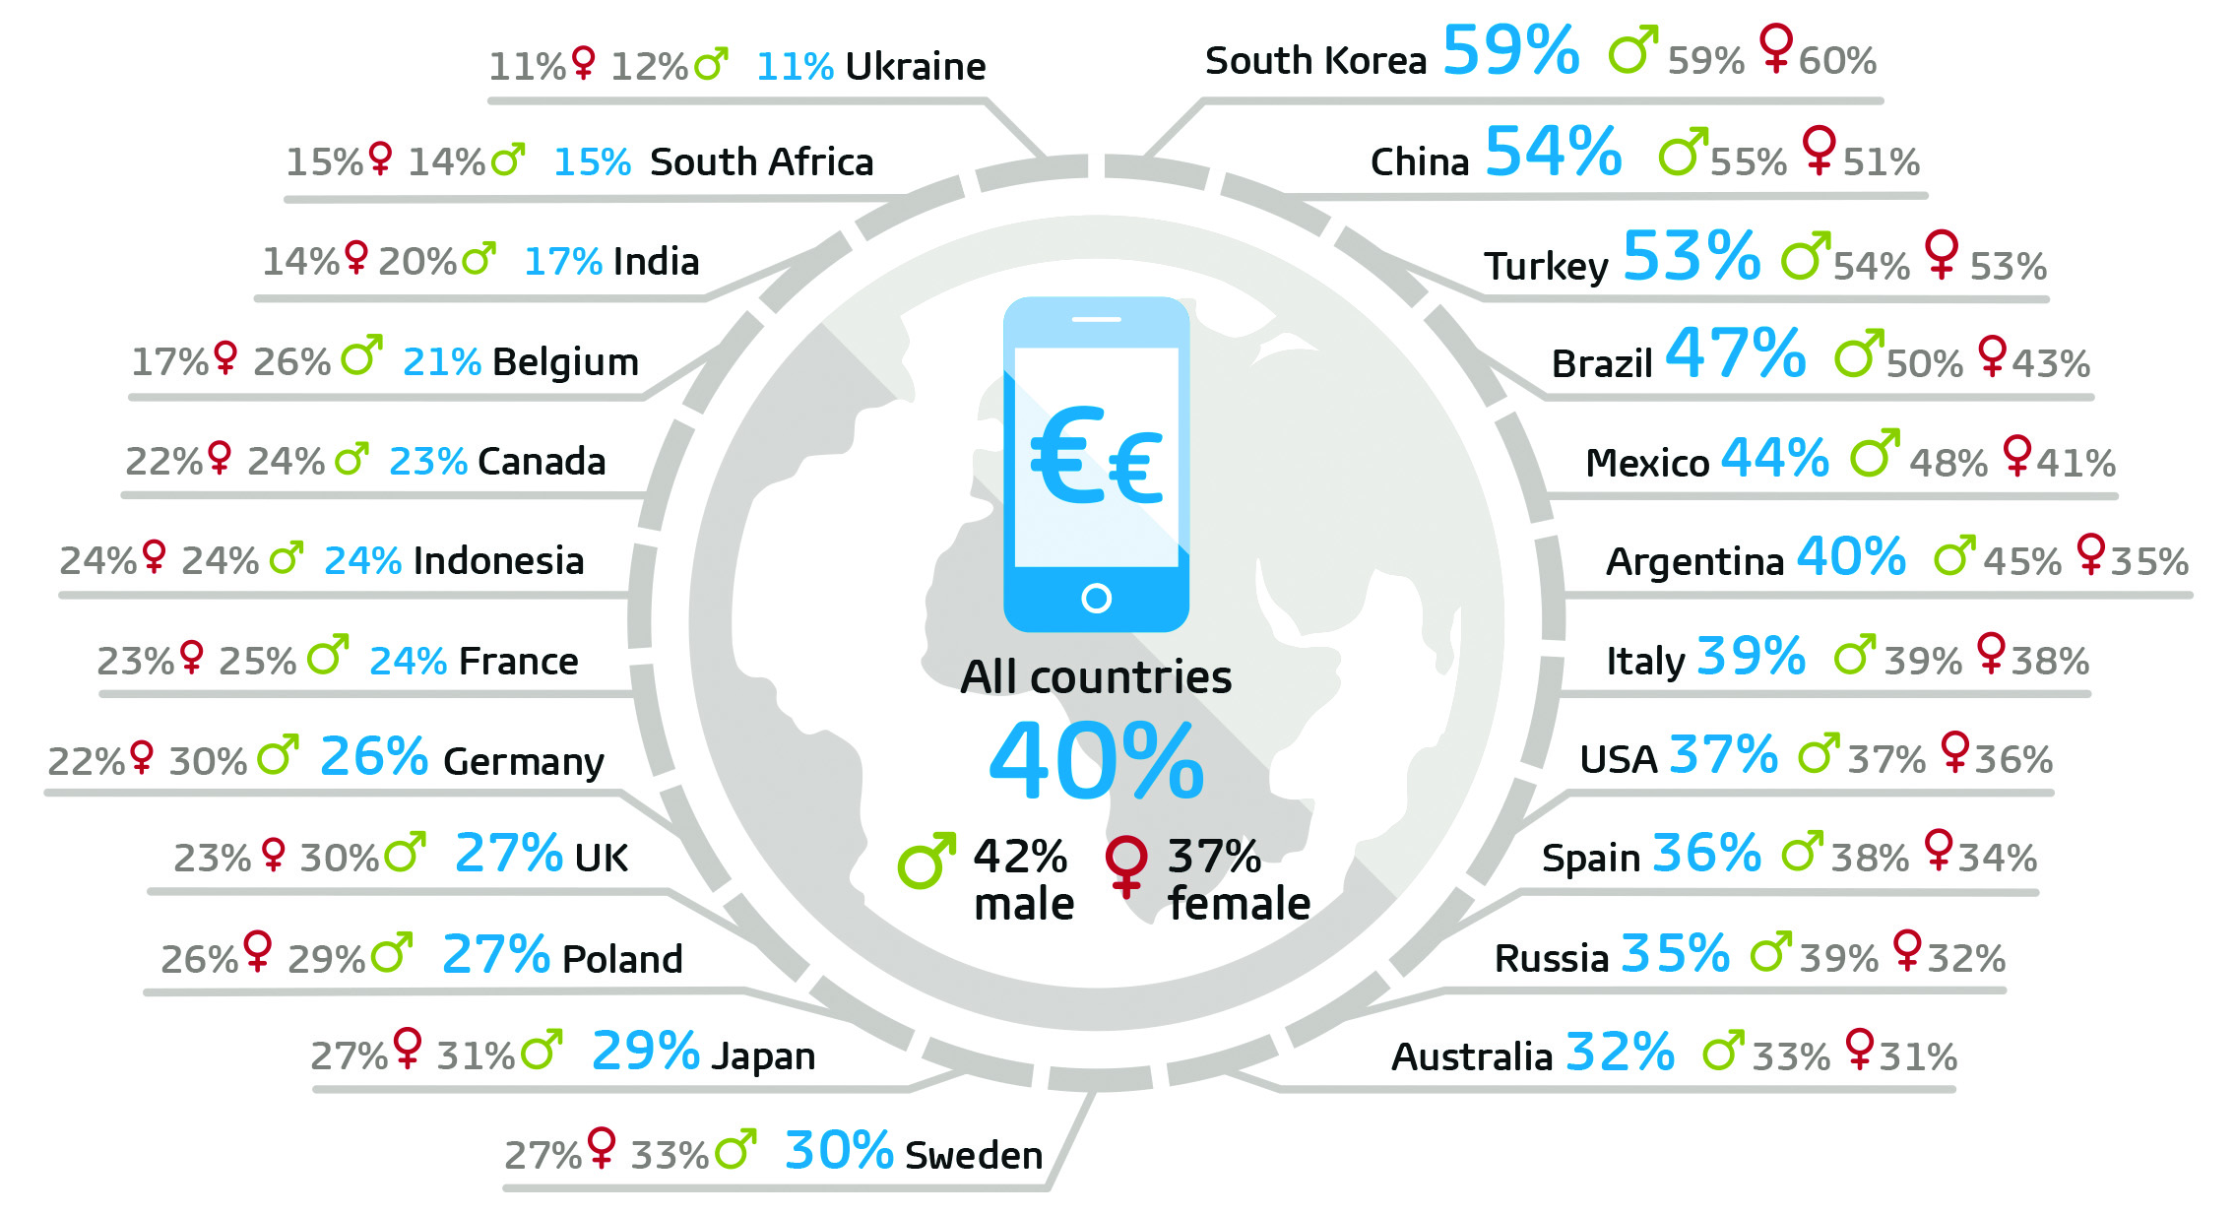
Мир: Что обычно делают с помощью мобильного телефона
в магазине
Сравнивают цены
Источник: исследование GfK среди более 25000 пользователей мобильных телефонов (старше 15 лет) в 23 странах
Notes:
«З огляду на те, що значна кількість покупців користуються інтернетом під час «офлайн» шопінгу, традиційні магазини мають врахувати це для своєї діяльності. Для традиційного ритейлу ключовим фактором успіху нині є можливість чітко і оперативно дізнаватись про ціни онлайн-конкурентів та швидко реагувати на них. Те саме стосується онлайн-магазинів. Це особливо актуально для роздрібної торгівлі у таких регіонах, як Азія та Південна Америка, оскільки там покупці найактивніше використовують мобільні телефони, перебуваючи у магазині», – коментує Адріан Хоббс, керівник напрямку Online Pricing Intelligence компанії GfK.

Slide 29
Украина: Что обычно делают с помощью мобильного телефона
в магазине
Сравнивают цены
Возрастные группы
100%
11%
украинских пользователей мобильных телефонов сравнивают цены, находясь в магазине
50%
0%
12%
11%
Источник: исследование GfK среди более 25000 пользователей мобильных телефонов (старше 15 лет) в 23 странах

Slide 30
Мир: Что обычно делают с помощью мобильного телефона в магазине
Сканируют штрих-коды или QR коды, чтобы получить более подробную информацию о товарах
Источник: исследование GfK среди более 25000 пользователей мобильных телефонов (старше 15 лет) в 23 странах

Slide 31
Что происходит на рынке БТиЭ?

Slide 32
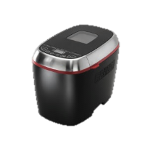
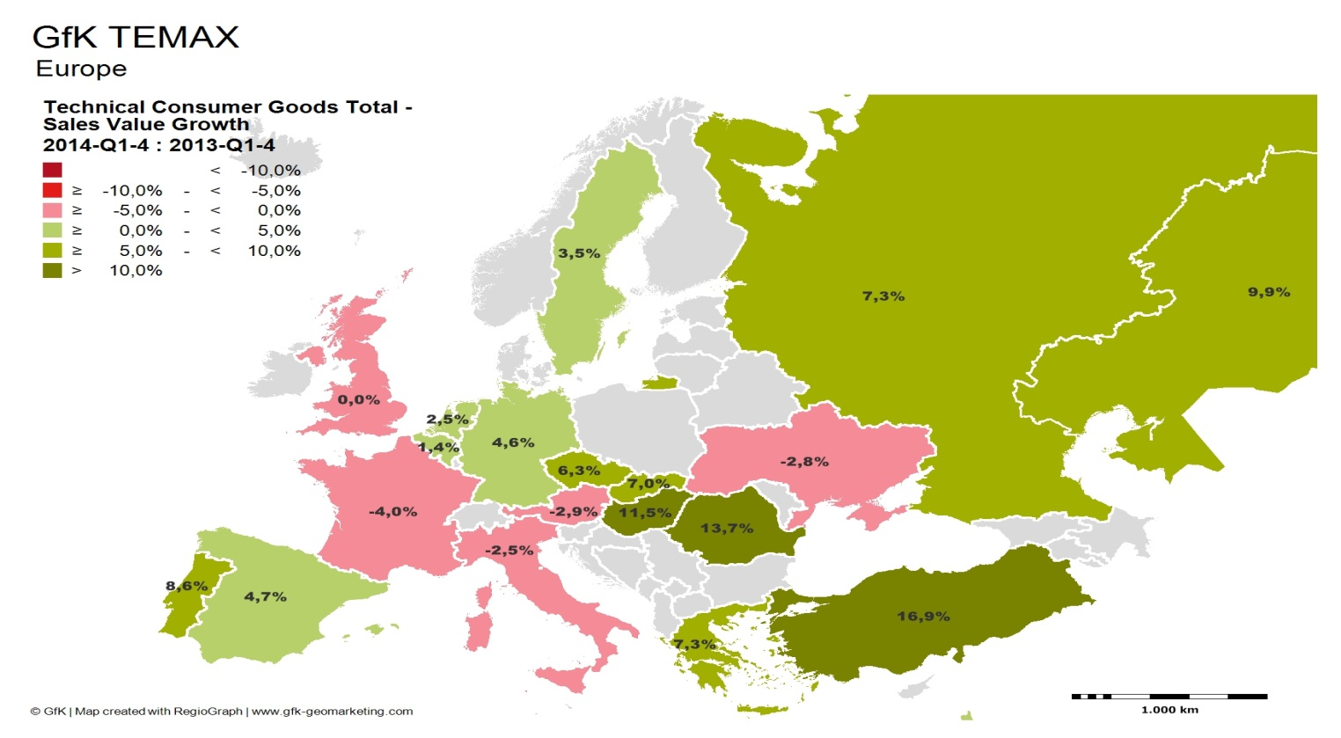

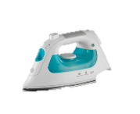
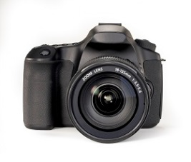
Рынок бытовой техники и электроники, Украина, 2014
~ -28%
USD
UAH 47,5
billion
SDA +17%
Photo -40%
Источник: Розничная панель GfK Retail and Technology
Notes:
С чем закончили 2014 год?
Резкое сокращение рынка в долларах. Мелкая бытовая техника лучше, чем рынок в целом. Фото хуже, чем рынок в целом. Дорогая игрушка и не всем по карману.

Slide 33
Рынок БТиЭ: небольшое падение в гривнах, большое - в штуках
RG-1-30_OS Type by Regions (World)(2)
P5: 2 YTD / OS Type
2014-01-29 13:29:46
Smartphones
Sales Units %
Last 4 Quarters
Panelmarket GLOBAL
Динамика продаж 2014 к 2013 году
Источник: Розничная панель GfK Retail and Technology
Notes:
Как закончили 2014 год

Slide 34
Динамика товарооборота рынка БТиЭ
RG-1-30_OS Type by Regions (World)(2)
P5: 2 YTD / OS Type
2014-01-29 13:29:46
Smartphones
Sales Units %
Last 4 Quarters
Panelmarket GLOBAL
+17%
Источник: Розничная панель GfK Retail and Technology

Slide 35
Q1 2015: объем рынка, доля в товарообороте, рост к предыдущему периоду
RG-1-30_OS Type by Regions (World)(2)
P5: 2 YTD / OS Type
2014-01-29 13:29:46
Smartphones
Sales Units %
Last 4 Quarters
Panelmarket GLOBAL
Источник: Розничная панель GfK Retail and Technology
Notes:
Динамика помесячно: Больше всего рынок сократился в марте, когда курс валюты стабилизировался, а цены значительно повысились. расхождение
динамики в натуральном и денежном измерениях оставаться характерной чертой рынка в ближайшее время.
Крупная бытовая техника: вытяжки, холодильники, стиралки. Рост в гривнах за счет существенного подорожания всех продуктовых групп категории
Телеком: растут только смартфоны – за счет роста среднерыночной цены вполовину по сравнению с первого квартала 2014
Малая бытовая техника: нетипичная сезонность – нетипично слабый март. По группам товаров: растут пылесосы, кофеварки и мультиварки
Бытовая электроника: очередной рост обменного курса стимулировало потребителей вложить свои сбережения. Телевизоры
Айти: сегмент вырос впервые за долгое время за счет увеличения среднерыночной цены в два-три раза
Фоторынок: Благодаря высоким ценам в денежном выражении рынок уменьшился всего на четверть, в штуках рынок уменьшился больше, чем в половину.

Slide 36
Высокие цены на фоне валютных колебаний привели к росту показателей в денежном измерении
RG-1-30_OS Type by Regions (World)(2)
P5: 2 YTD / OS Type
2014-01-29 13:29:46
Smartphones
Sales Units %
Last 4 Quarters
Panelmarket GLOBAL
Динамика продаж Q1-2015 к Q1-2014
Источник: Розничная панель GfK Retail and Technology
Notes:
В гривне выросли почти все сегменты рынка, в штуках – сократились больше, чем на треть все без исключения сегменты.
Зросли майже всі сектори ринку: велика побутова техніка на 34%, телекомунікації – на 21%, мала побутова техніка і побутова електроніка – на 19,5% та 14% відповідно. Також збільшилися сектори інформаційних технологій (+6,5%) та офісної техніки (+2,5%). 25% падіння зазнав лише сектор фото.
Бытовая техника остается более стабильным сектором.

Slide 37
RG-1-Report 1
TH1 / SH1
2015-05-20 10:52:15
Sales Value %
January 2015 - March 2015
Ukraine
Доля онлайн продаж
Динамика продаж в гривнах Q1-2015 к Q1-2014
Источник: Розничная панель GfK Retail and Technology
Notes:
Дальше – сравнение каналов.
Данные по всем мониторящимся группам бытовой техники и электроники. на конец 1-го квартала онлайн-продажи составили почти 25% от всех продаж на рынке бытовой техники и электроники (рост канала - 19%).
За счет чего растем? За счет чисто онлайн игроков или за счет мультиканального ритейла? Растут и те и другие. В % рост мультиканального ритейла выше. Если смотреть на разницу долей, то прирост больше у чистого онлайна. Темпы роста доли (увеличения канала, не денег) мультиканальных несколько выше. Увеличение доли за счет того, что падаешь меньше

Slide 38
RG-1-Report 1(2)
TH1 / SH1
2015-05-20 10:52:20
Sales Value %
January 2015 - March 2015
Ukraine
Портфель продаж: онлайн vs. оффлайн
Q1-2015, в гривнах
IT
CE
MDA
TC
PH
Источник: Розничная панель GfK Retail and Technology
Notes:
В интернете больше продается айти (ноутбуки), сравнительно больше – крупная бытовая техника и фототехника («дорогие игрушки»)
В традиционной рознице сохраняется больший вес телеком товаров (за счет смартфонов). Специфика структуры ассортимента? В оффлайне есть специфические игроки по телекому.
Сравнительно больше – бытовая электроника (за счет каких категорий)? За счет ТВ

Slide 39
RG-1-Report 1(3)
TH1 / SH1
2015-05-20 10:52:23
Sales Value %
January 2015 - March 2015
Ukraine Internet Sales
Как изменился портфель продаж в онлайне?
Динамика продаж в гривнах Q1-2015 к Q1-2014
Источник: Розничная панель GfK Retail and Technology
Notes:
Как изменился портфель продаж в онлайне?
За счет чего увеличилась доля крупной бытовой техники? Групп-чемпионов нет. Спрос в целом выше (упал меньше) на КБТ
Почему несколько уменьшилась доля айти? Падение спроса на планшеты (насыщение рынка, и частичное замещение. Экономишь на игрушка. Кто хотел – уже купил. Повторная покупка замена – откладывается. Перестали быть категорией повышенного спроса). Продолжение снижения спроса на ноутбуки.

Slide 40
Влияние девальвации на примере рынка БТиЭ
Краткосрочный эффект на продажи
Телеком-оборудование
2 недели в среднем
Телевизоры
2-3 недели
Малая бытовая техника
2-3 недели
Крупная бытовая техника
3 недели в среднем
Слабый
Средний
Сильный
Очень сильный
Источник: Розничная панель GfK Retail and Technology
Notes:
Как ведет себя покупатель во время валютного шока/резкой девальвации.
Насколько значим эффект девальвации на спрос в краткосрочном периоде. Как долго длиться эффект повышенного спроса на разных рынках?
Сила эффекта – это увеличение продаж. Крупная бытовая техника – это инвестиция. Модели поведения одинаковы, что в онлайне и оффлайне.
Покупка БТиЭ как инвестиция. Февраль еще раз это подтвердил.

Slide 41
Выводы
Текущая ситуация негативно отражается на благосостоянии потребителей, и потребитель это уже почувствовал
В 2014 доля затрат на продукты питания и товары первой необходимости выросла, и будет расти дальше в 2015
Потребитель рациональный: больше анализирует текущую ситуацию и тщательно делает свой выбор. Переносит привычки из онлайн-шоппинга в традиционные магазины
Рынок FMCG: отказ от покупки или сокращение трат на категории/марки, которые вторичны или потеряли ценность
Рынок БТиЭ: на этом рынке бытовая техника – более стабильный сектор, крупная бытовая техника – как инвестиция
Рынок интернет-торговли: ситуация изменилась согласно общим экономическим тенденциям
Рынок интернет-торговли: пользователи не только выбирают товар с мобильных девайсов, но и начали покупать с их помощью. Повышение интереса к покупкам через социальные сети
Notes:
41
Потребитель быстрее реагирует на ситуацию. Тенденции в онлайне схожи с офлайн рынками

Slide 42
Спасибо за внимание!
Дарья Перекосова, GfK Ukraine
Darya.Perekosova@gfk.com

